Slide 1
유즈케이스 다이어그램 작성 실습 문제
다음 문제 기술서를 읽고, 유즈케이스 다이어그램을 작성하세요.
(1. 비디오숍 관리 시스템 ) (2. 인터넷 쇼핑몰 재고관리 시스템)
답을 작성하여 과제게시판에 제출합니다.
파일명은 다음과 같이 합니다.
소공_답2_홍길동.ppt

Slide 2
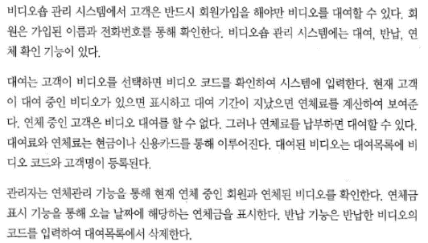
1. 비디오숍 관리 시스템

Slide 3
완성된 1. 비디오숍 관리 시스템 유스케이스 다이어그램
비디오숍 관리 시스템
고객
대출 목록에서 삭제
<<extend>>
관리자
반납
<<include>>
회원 가입을 한다.
<<extend>>
이름과 전화 번호 입력
<<include>>
<<extend>>
카드 납부
연체료 납부
대출 목록에 비디오 코드와
고객명을 적는다.
<<include>>
현금 납부
<<extend>>
<<extend>>
연체 확인
대출이 있는지 확인한다.
비디오 코드를 확인하여
시스템에 입력하여 검색한다.
대출 등록
<<extend>>
<<extend>>
카드 승인 시스템

Slide 4
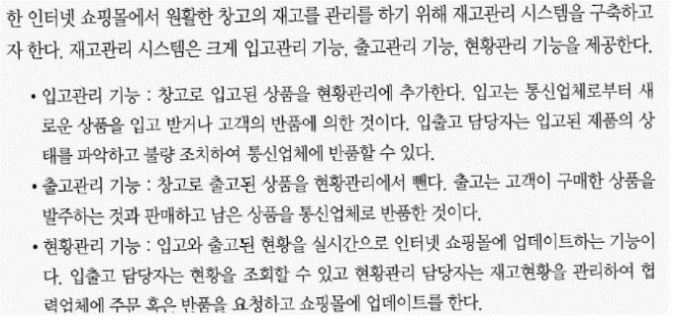
2. 인터넷 쇼핑몰 재고관리 시스템

Slide 5
완성된 2. 인터넷 쇼핑몰 재고관리 시스템 유스케이스 다이어그램
비디오숍 관리 시스템
고객
대출 목록에서 삭제
<<extend>>
관리자
반납
<<include>>
회원 가입을 한다.
<<extend>>
이름과 전화 번호 입력
<<include>>
<<extend>>
카드 납부
연체료 납부
대출 목록에 비디오 코드와
고객명을 적는다.
<<include>>
현금 납부
<<extend>>
<<extend>>
연체 확인
대출이 있는지 확인한다.
비디오 코드를 확인하여
시스템에 입력하여 검색한다.
대출 등록
<<extend>>
<<extend>>
카드 승인 시스템

